Slide 1
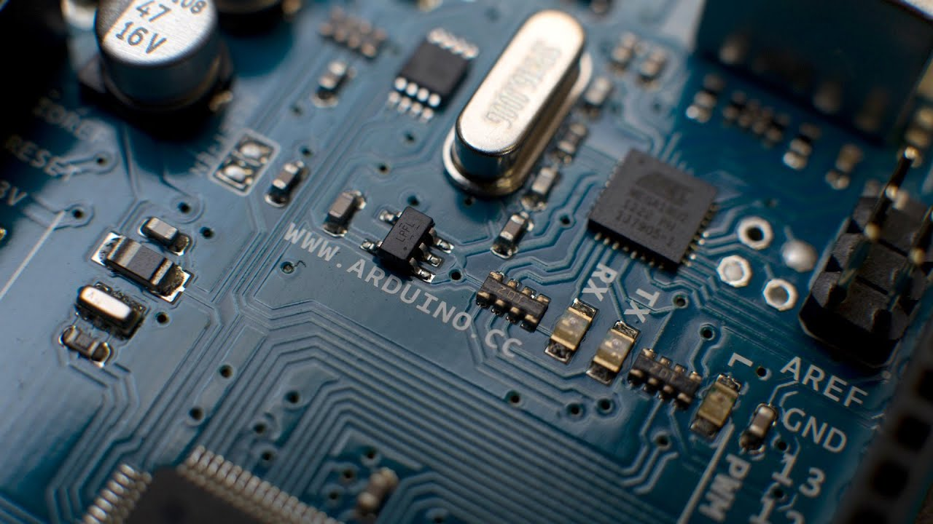
Proyecto Final
Puto 1 Puto 2 Marco Aguilar

Slide 2
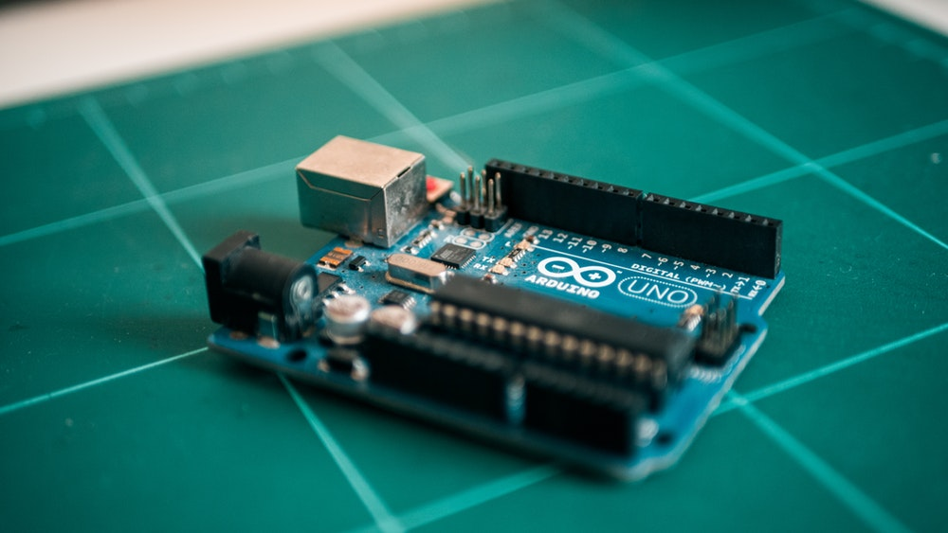
Estacionamiento
Será realizado por medio de un software que localice si un auto está o no presente en el espacio de estacionamiento. Para que sepan los conductores cuando hay lugares se pondrá una pantalla donde se mostrara si hay lugares solo o si está ocupado y no hay lugares para estacionarse.

Slide 3
Estacionamiento
El objetivo de realizar un estacionamiento automatizado que señale si hay un lugar disponible, donde el conductor no tendrá que perder su tiempo buscando un lugar para estacionarse

Slide 4
Actividad | Responsable | Fecha | Descripción
1 | Marco Aguilar | 12/04/2019 | Compra de Arduino
2 | Grupo | 13/04/2019 | Entrega de Anteproyecto
3 | Marco Aguilar | 15/04/2019 a 16/04/2019 | Compra de Materiales
4 | Juan Diego | 17/04/2019 a 22/04/2019 | Diseño de Maqueta
5 | Grupo | 23/04/2019 al 04/05/2019 | Programación de arduino
7 | Grupo | 11/05/2019 a 14/05/2019 | Pruebas
9 | Grupo | 18/05/2019 s 23/05/2019 | Preparación de presentación
10 | Grupo | 25/05/2019 | Presentación

Slide 5
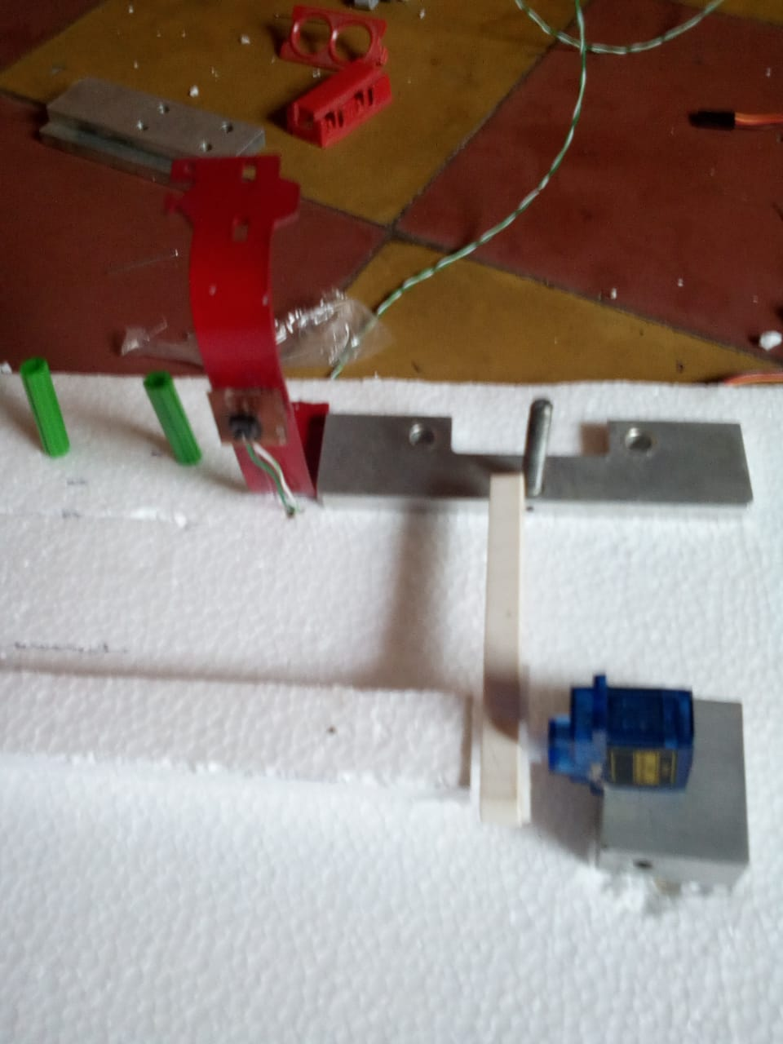
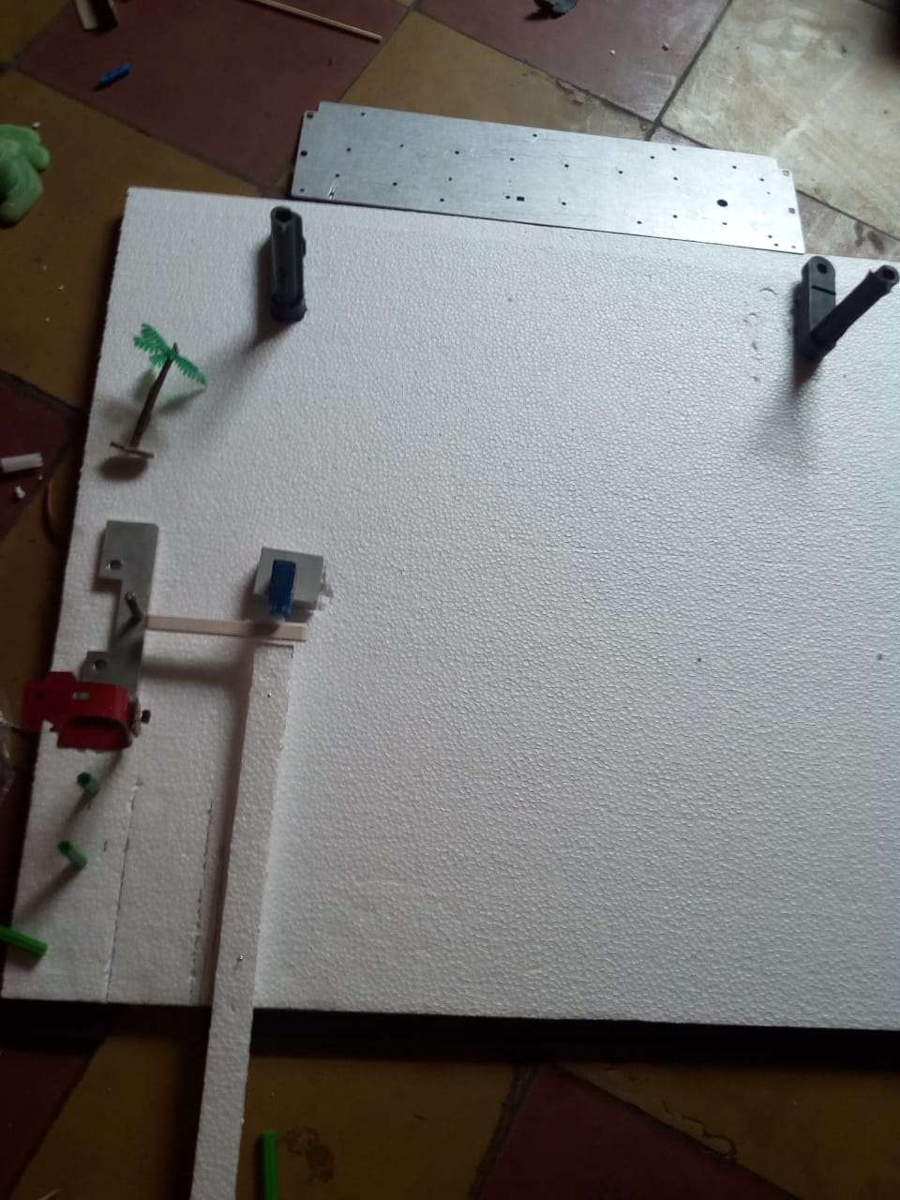
Diseño de maqueta, Juan Diego

Slide 6
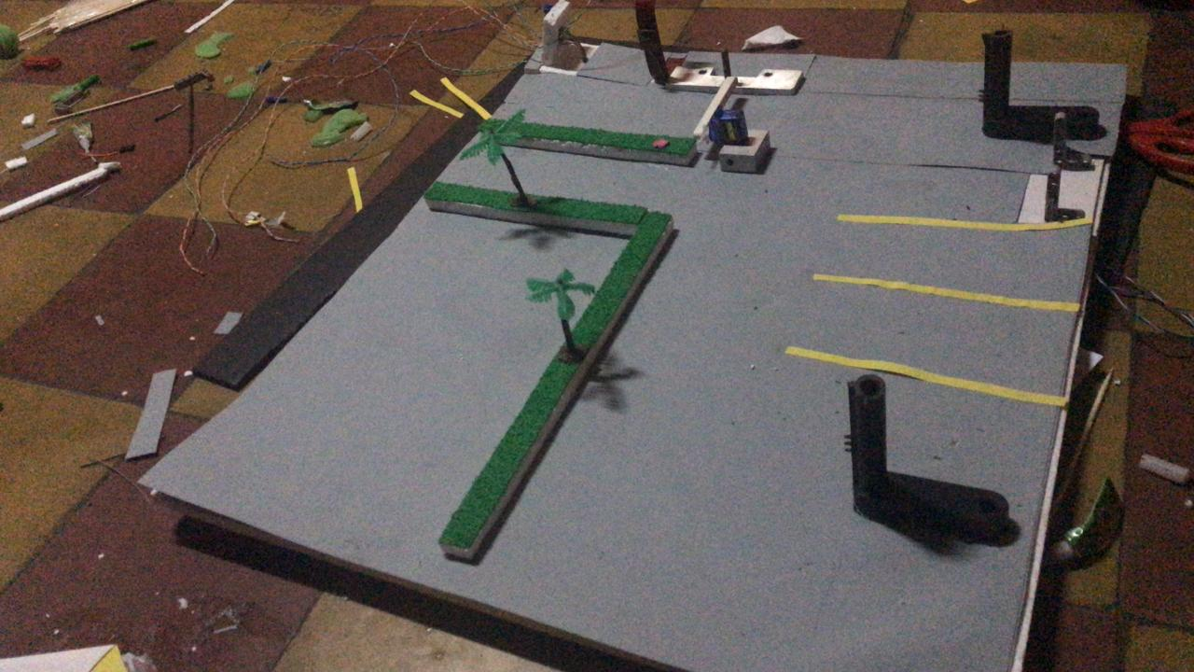
Código
…

Slide 7
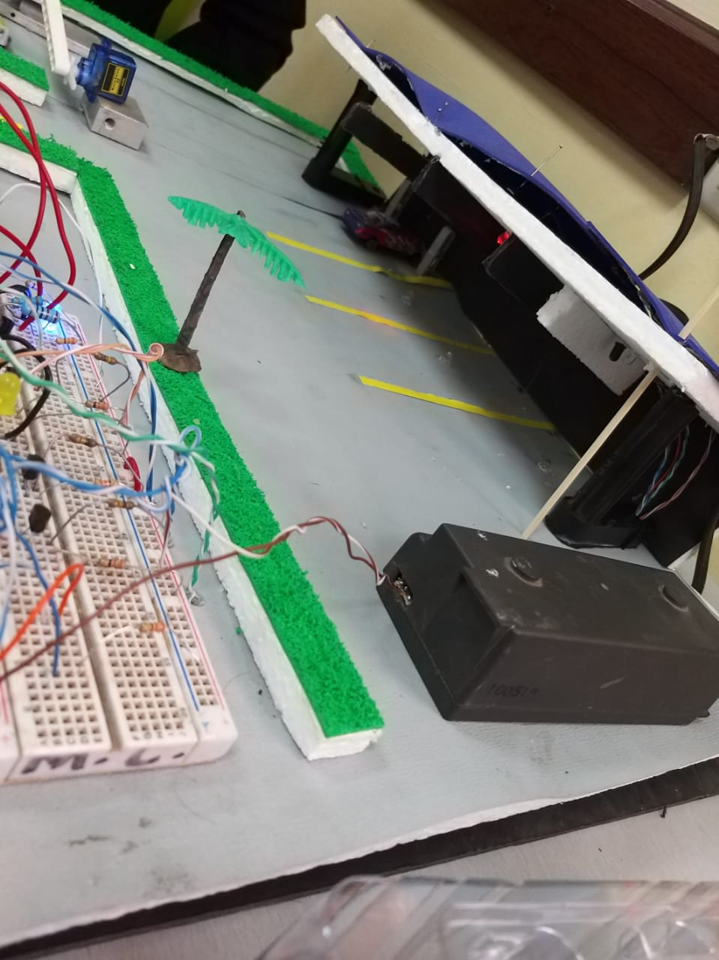
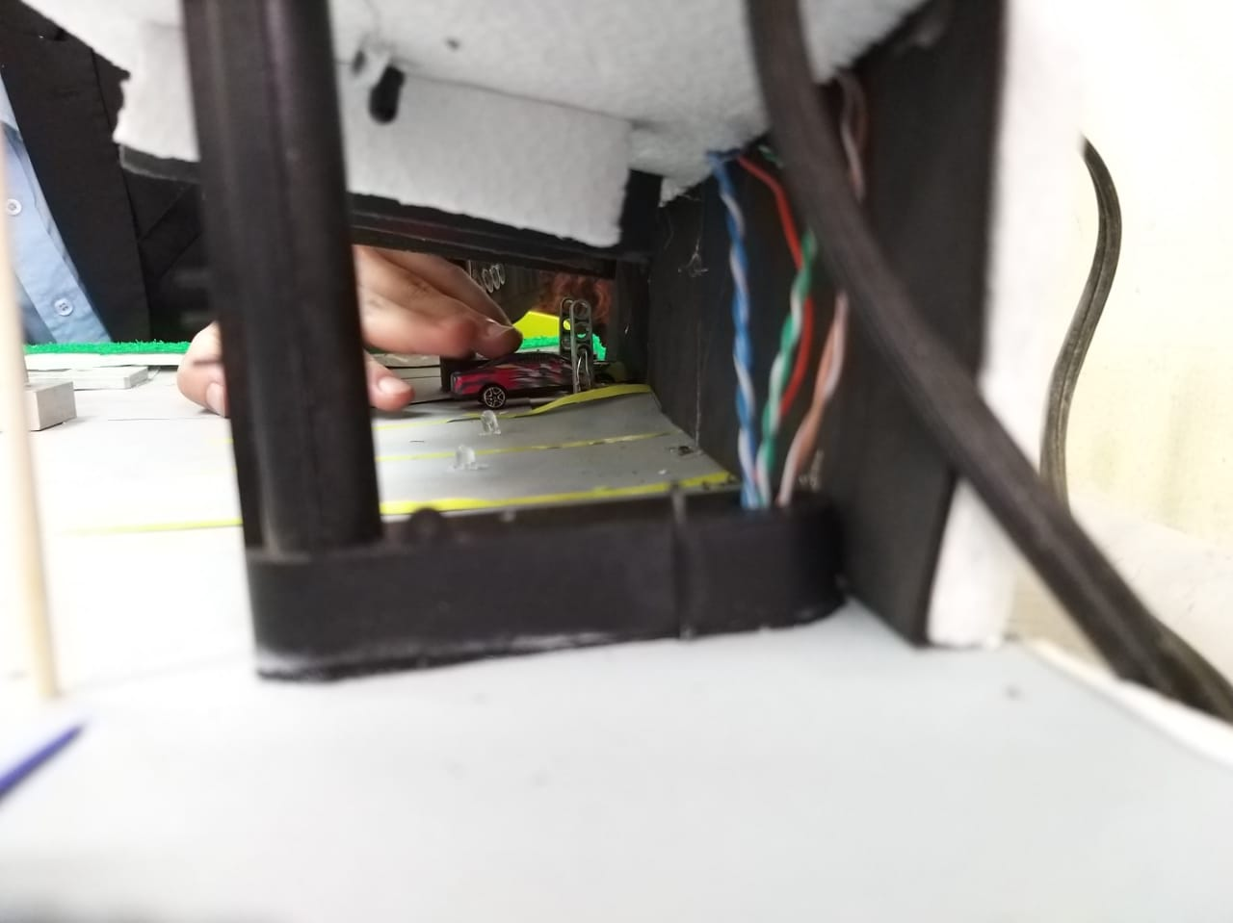

Slide 8
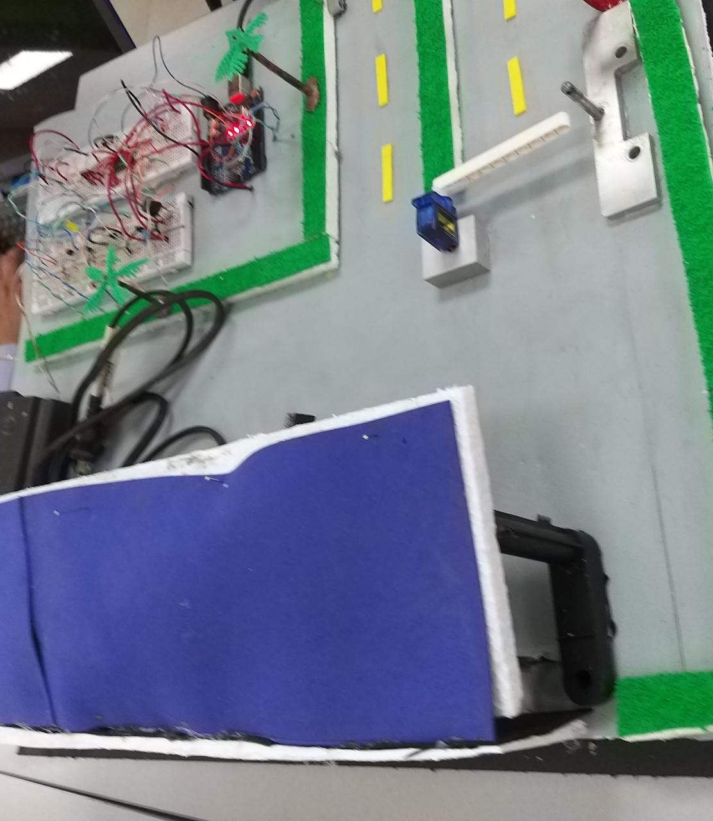
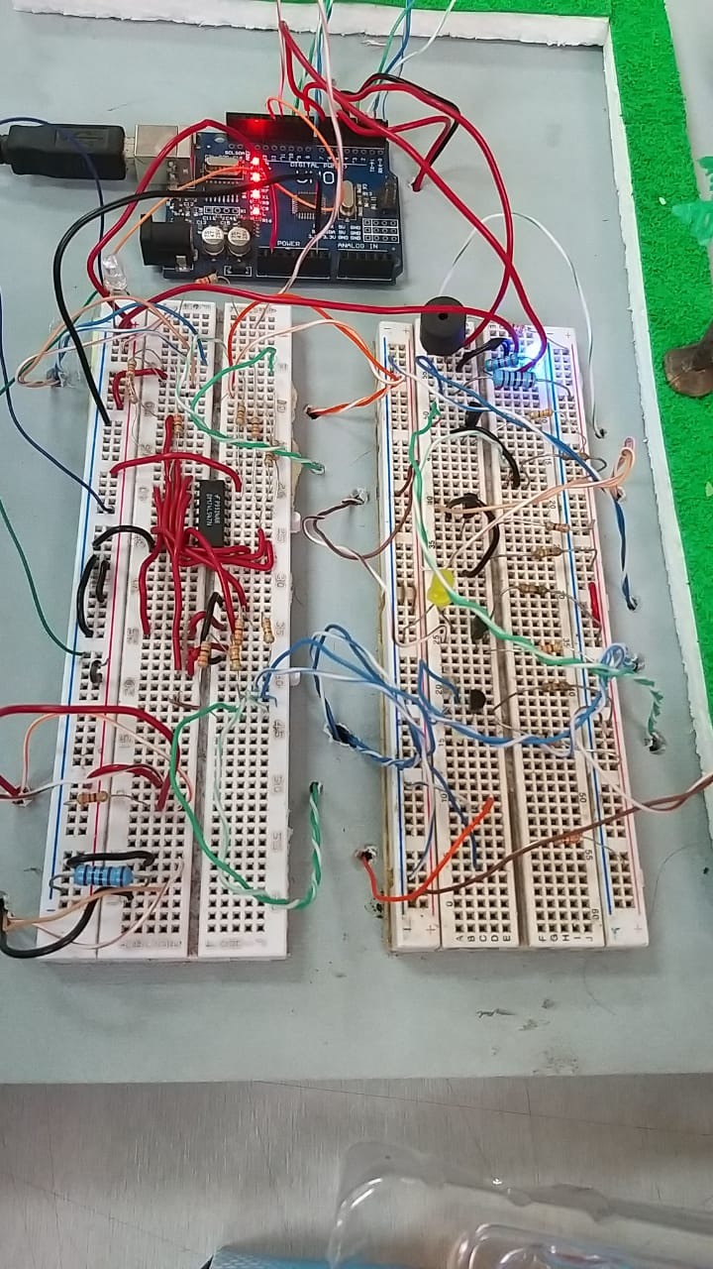

Slide 9
Material
Arduino unoServo motor sg 170 grados infrarrojo emisor y receptor total 12 Leds 6
Resistencia 502kilohomeos para sensores innfrarrojos para.los.sensores 6transistores 2n222
Y6 resistencias de 330 ohms
Display de ocho segmentos y 12 resistencias De 330 ohms
Un 74ls47 es un codificados significa que este integrado maneja 8 segmentos del display en una entrada de 4
Dos push bottom y dos resistencias kilohomeo
Cableado de dProtobordCable rojo y negro
Cable de ethernerh para condccion de todo los pines al pic Coneccion
Maqueta duroport..silicom..papel arcoiris gris papel amarillo lustre alfileres

